Slide 1



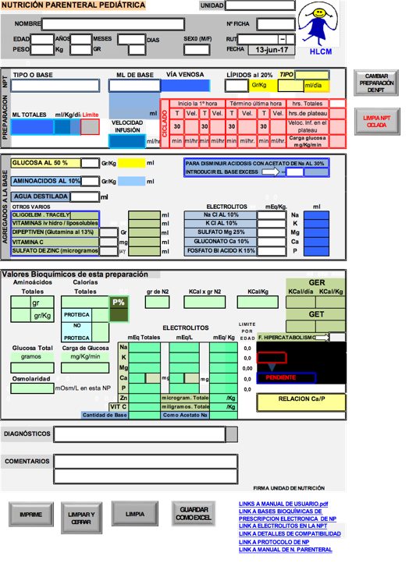
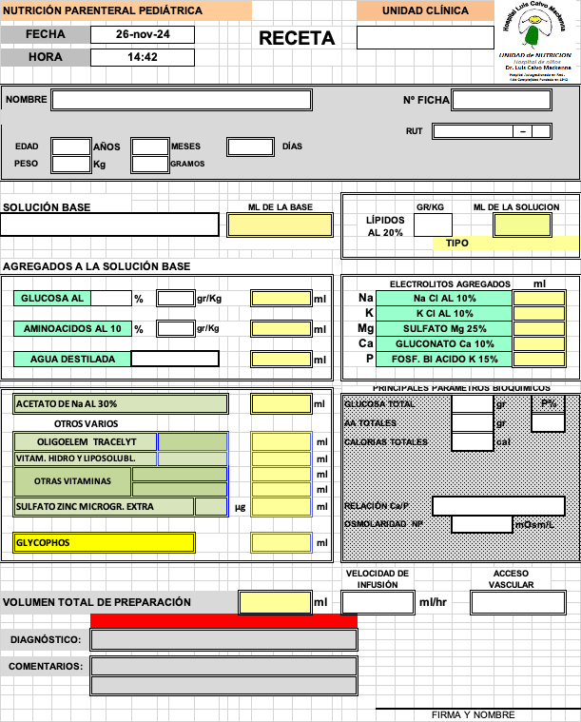
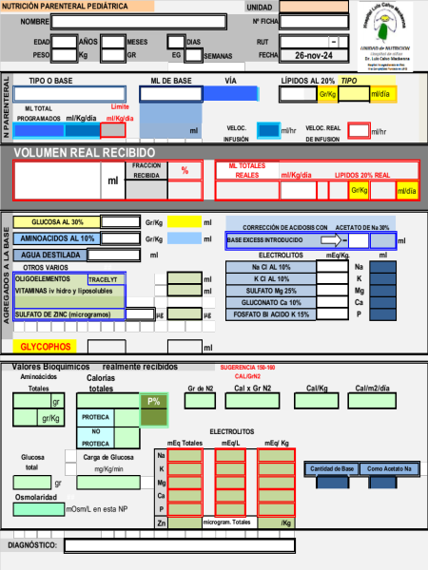


Prescribir manualmente una nutrición parenteral (NP) es un proceso lento, complejo y susceptible de errores, requiere realizar múltiples cálculos, conocer los rangos de requerimientos de nutrientes y sus limites máximos, considerar la condición clínica del paciente y la posterior transcripción a recetas manuscritas, lo cual puede provocar errores por defecto u exceso de nutrientes o electrolitos, por omisión de datos y por ilegibilidad. Un error en cualquiera de estos procesos puede ser grave e incluso fatal. Sumado a la variabilidad de la población pediátrica.
Prescripción Electrónica de Nutrición Parenteral Pediátrica
Autor: QF Daisy Miranda C.% Dra. Eliana Muñoz B.&
% Servicio de Farmacia Área de hospitalizados y Nutrición Clínica
& Unidad de Nutrición
Elaborar un programa computacional para prescribir nutrición parenteral pediátrica, de acuerdo a recomendaciones internacionales con la finalidad de mejorar la legibilidad de la receta, disminuir los tiempos de generación de la receta y disminuir los errores de prescripción y transcripción asociados a la receta manual utilizada previamente, mejorando así la seguridad para el paciente y la eficiencia general del proceso.
Durante el año 2014 se conformó el equipo multidisciplinario para la creación del programa de prescripción electrónica de nutrición parenteral , utilizando un libro Excel versión 2010, se realizaron reuniones periódicas para definir elementos a considerar y se revisaron los catálogos de productos utilizados para elaborar NP y la literatura nacional e internacional a fin de definir los puntos definitivos de corte, limites de aportes máximos para alertas de dosificación por nutriente etc , para la población pediatrica
Para mejorar este proceso, se diseñó un programa computacional para prescripción electrónica de NP, de acuerdo a las recomendaciones por edad , rangos de requerimientos de nutrientes y alertas de límites máximos. El programa tiene cuatro planillas Excel®; la primera con tres sectores; uno de datos obligatorios del paciente, uno de diseño de la prescripción y el último calcula los parámetros nutricionales aportados según la prescripción efectuada. La segunda planilla es una receta que se transcribe fielmente para su preparación. La tercera permite precisar los aportes nutricionales recibidos por el paciente de acuerdo al volumen de NP administrada en las últimas 24 horas. Una cuarta (oculta) anida todas las bases de datos. El programa tiene celdas precisas donde introducir los datos, las demás permanecen bloqueadas para no dañar las fórmulas.
Los avances logrados en estos años, fue el diseño, creación y utilización de prescripción electrónica, eliminando la prescripción manual, ilegibilidad y omisión de datos, disminuyendo los tiempos de generación de la receta , pero no el juicio clínico y análisis de exámenes en el paciente . Se genera también receta electrónica en forma automática.
Existe una resolución de uso intrahospitalario de esta planilla en el hospital y adicional a ello esta disponibles disponibles un convenio a través del Ministerio de Salud , Subsecretaria de Redes Asistencias para uso sin costo y capacitación para hospitales de la Red Pública del país. La idea es realizar difusión de esta planilla, para solicitud y uso de otros hospitales de la Red Asistencial
Como desafío es desarrollar una planilla de prescripción para utilizar en población adulta
Grupo de Trabajo Nutrición (Sociedad Española de Farmacia Hospitalaria) (2009) Farm Hosp; 33 (Suplemento 1):3 Estandarización del soporte nutricional especializado.
Jay Mirtallo, Todd Canada, y Cols (2004) Safe Practices for Parenteral Nutrition. JPEN 28: S39.
Miranda Capetanópulos D, Acuña De La Hoz L, Guevara Veloso M, Muñoz Benavides E. 2020. Diseño de una planilla de prescripción electrónica asistida de nutrición parenteral pediátrica: experiencia de un hospital de alta complejidad Carta al Director Revista OFIL·ILAPHAR páginas 1-2.
Resolución exenta nº 1979 18 de Julio 2016 Aprueba protocolo de prescripción electrónica de nutrición parenteral para pacientes del hospital Luis Calvo Mackenna
Ordinario nº 372 Convenio tipo para disponibilidad de hospitales públicos de uso de prescripción electrónica de Nutrición Parenteral Pediátrica
PP-UNP-CHL-2007

